Slide 1

স্বাগতম

Slide 2
পরিচিতি
মোঃতাজউদ্দিন
নবাবগঞ্জ পাইলট বালিকা উচ্চ বিদ্যালয়
নবাবগঞ্জ, দিনাজপুর।
শ্রেণিঃ নবম
বিষয়ঃ গণিত
অধ্যয়ঃ ষষ্ঠদশ অধ্যায়
সময়ঃ ৪৫ মিনিট
তারিখঃ ০৯/১২/১৩ইং

Slide 3
.

Slide 4
ত্রিভূজ

Slide 5
এই পাঠ শেষে শিক্ষাথীরা . . .
ত্রিভূজক্ষেত্রের ক্ষেত্রফল,পরিধি ও বাহুর দৈঘ্য নির্ণয়ের বিভিন্ন সূত্র বলতে পারবে।
ত্রিভূজ সম্পকিত সমস্যা সমাধান করতে পারবে।

Slide 6
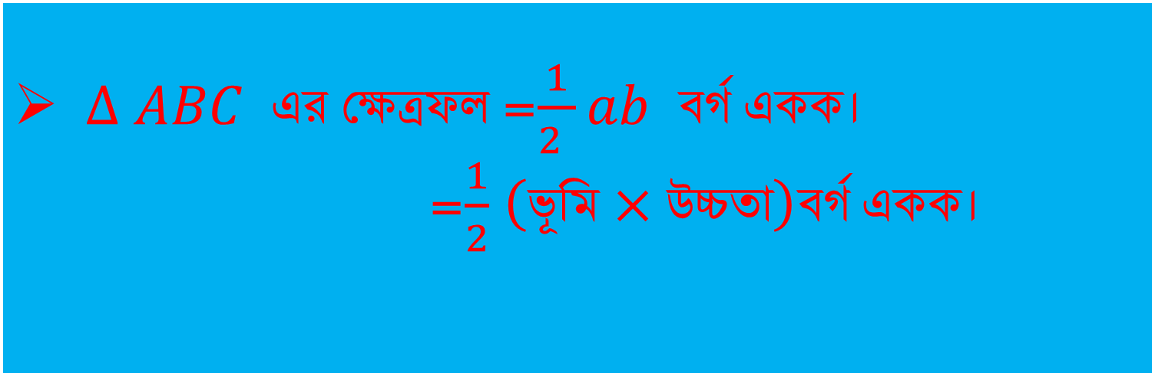
A
b
a
B
C
সমকোণী ত্রিভূজ
$∆$ $ABC$ এর ক্ষেত্রফল =$\frac{1}{2 }ab$ বর্গ একক।
=$\frac{1}{2}$ $\left(ভূমি×উচ্চতা\right)বর্গ একক।$

Slide 7
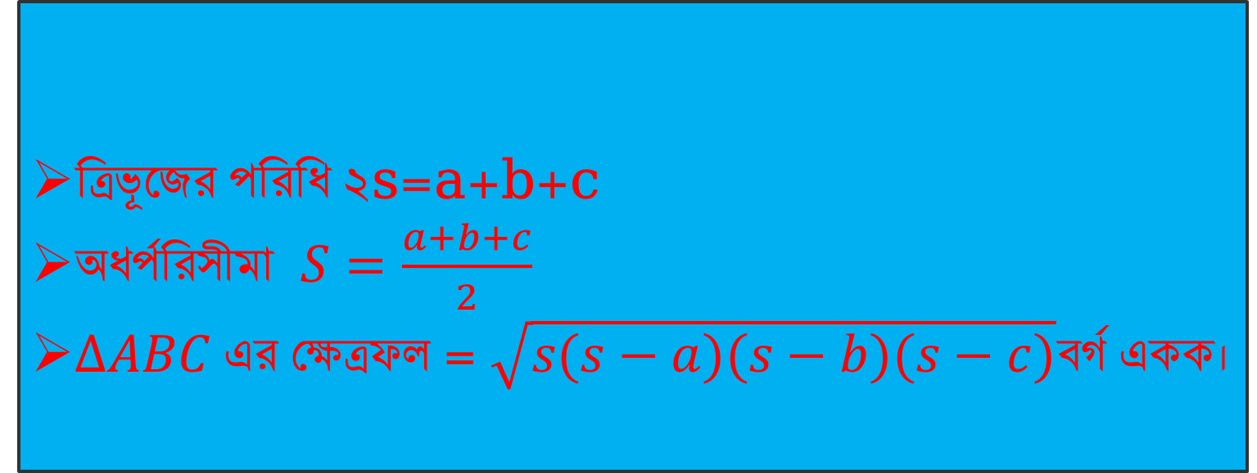
A
c
b
B
a
C
বিষম বাহু ত্রিভূজ
ত্রিভূজের পরিধি 2s=a+b+c
অধর্পরিসীমা $S=\frac{a+b+c}{2}$
$∆ABC$এর ক্ষেত্রফল = $\sqrt{s(s−a)(s−b)(s−c)}$বর্গ একক।

Slide 8
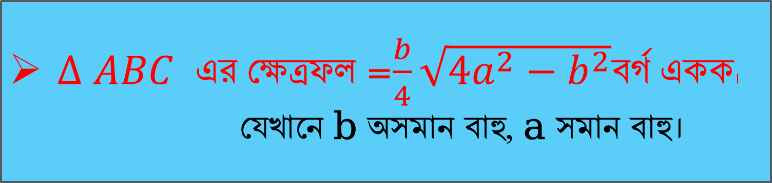
A
a
a
B
C
b
সমদ্বিবাহু ত্রিভূজ
$∆$ $ABC$ এর ক্ষেত্রফল =$\frac{b}{4}\sqrt{4a^{2}−b^{2}}$বর্গ একক।
যেখানে b অসমান বাহু, a সমান বাহু।

Slide 9

A
a
a
C
B
a
সমবাহু ত্রিভূজ
$∆ABC এর ক্ষেত্রফল=\frac{\sqrt{3}}{4}a^{2} বর্গ একক।$
$যেখানে a সমান বাহু।$

Slide 10
একক কাজ
একটি সমকোণী এবং একটি সমবাহু ত্রিভুজের চিত্র আঁক এবং ক্ষেত্রফল লেখ।

Slide 11
অনুশীলনী-১৬.১ এর ১নং অঙ্ক করব।
বোড ব্যবহার করব

Slide 12
মূল্যায়ন
ত্রিভূজের পরিধি সমান কত?
সমকোণী ত্রিভূজের ক্ষেত্রফল সমান কত?
বিষমবাহু ত্রিভূজের ক্ষেত্রফল সমান কত?

Slide 13
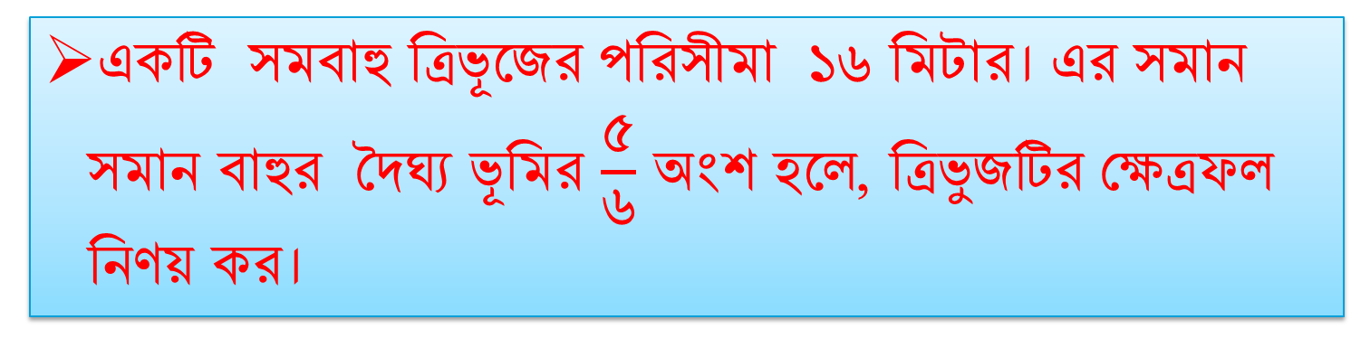
বাড়ীর কাজ
একটি সমবাহু ত্রিভূজের পরিসীমা ১৬ মিটার। এর সমান সমান বাহুর দৈঘ্য ভূমির $\frac{৫}{৬}$ অংশ হলে, ত্রিভুজটির ক্ষেত্রফল নিণয় কর।

Slide 14
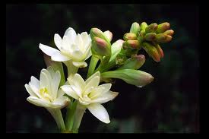
ধন্যবাদl

